Slide 1
DAO PATTERN
EricJang 2013.01

Slide 2
Agenda
Problems with persistent data
Solution
DAO structure
Thinking about DAO strategy
Abstract factory pattern and Factory method
Generic DAO

Slide 3
Problems with persistent data
Enterprise Edition (J2EE) applications need to use persistent data at some point. For many applications, persistent storage is implemented with different mechanisms, and there are marked differences in the APIs used to access these different persistent storage mechanisms.
Coupling between the components and the data source implementation.

Slide 4
Problems with persistent data
We have to change API
If we want to change database
We have to redesign all business objects

Slide 5
Solution
Use a Data Access Object (DAO) to abstract and encapsulate all access to the data source. The DAO manages the connection with the data source to obtain and store data.
The DAO implements the access mechanism required to work with the data source. The data source could be a persistent store like an RDBMS. The business component that relies on the DAO uses the simpler interface exposed by the DAO for its clients. The DAO completely hides the data source implementation details from its clients. Because the interface exposed by the DAO to clients does not change when the underlying data source implementation changes, this pattern allows the DAO to adapt to different storage schemes without affecting its clients or business components.
DAO acts as an adapter between the component and the data source.

Slide 6
DAO key points
Interface design
DAO abstract and encapsulate all access to the data source.
Separate business and data access

Slide 7
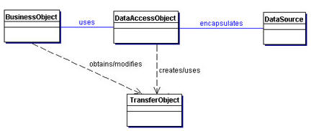
Structure

Slide 8
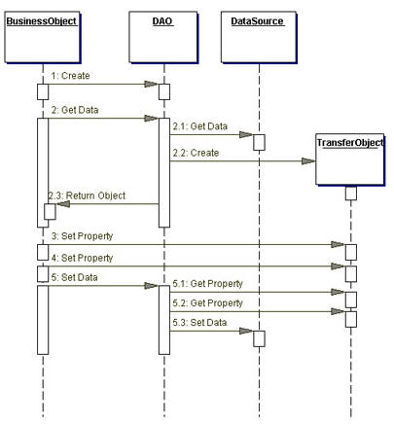
Participants and responsibilities

Slide 9
DAO strategy one
Data Layer的solution不同的時候(例如JDBC、EJB、iBatis及Hibernate)，是不是要寫出不同種類的DAO?
基本上，我們盡量維持介面的一致性，但不同的solutoin在impl上也會有不同的地方(例如JDBC及iBatis都會需要SQL Statement)，此時就需要靠設計面去解決

Slide 10
DAO strategy two
對於系統來說，假設已經確定了Data Layer的solution，那是只寫一個統一的DAO類別就好？還是需要因不同的需求設計而有多個DAO類別？
1. 若考慮到架構面的完整性、延伸性及維護性，一般
來說會建議針對不同的domion object或business
object有各自的DAO
2. 但若是對資料的存取動作一致性很高，或者是系統
將來不太會有migrate或是變更架構的issue，也可
以設計單一的DAO類別使程式架構更簡潔

Slide 11
DAO strategy three
如何設計出好的DAO架構？
思考看看是不是有什麼Design Pattern理論可以幫助我們!
Abstract F actory Pattern
Factory Method Pattern

Slide 12
DAO hints
系統中所有針對data storage的存取，都需經由DAO來實現且封裝
每個DAO負責特定的domain object或entity，如果domain object有自己的life cycle，則必需有自己的dao類別
DAO負責資料的create, read, update, delete(簡稱CRUD)
Transaction的控制基本上不由DAO來控管，但可應需求或架構面做調整

Slide 13
淺談Factory pattern
“new Object()” 有什麼不對勁?
需求永遠在改變(Always change)
針對介面寫程式，可以隔離掉往後系統可能發生的一大堆改變
找出程式裡會改變的部分，抽離出來，利用物件的封裝

Slide 14
何謂工廠模式
工廠模式的精神就是，產生一個物件盡量不要用new，透過工廠來產生
工廠就是把建立物件的程式碼封裝成一個類別，當以後有變更時，只需修改此類別即可

Slide 15
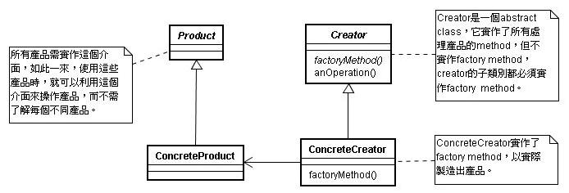
Factory pattern class diagram
在父類別定義物件個體的建立方法，但並不涉及物件名稱，而是在子類別中決定要生成的物件
將具像類別實體化的程式碼抽離系統

Slide 16
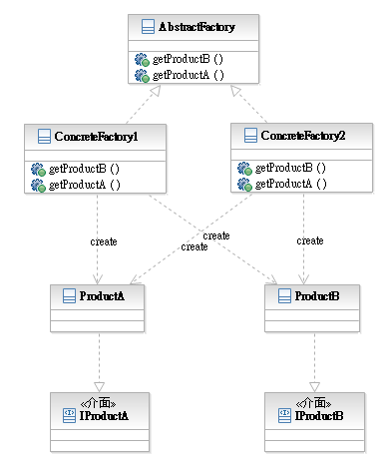
Abstract factory pattern class diagram

Slide 17
DAO pattern implement
在一般的狀況下，透過Factory Method Pattern我們可以對Dao做以下的設計
DaoFactory：抽象工廠類別，定義所能取得的Dao類別
RdbDaoFactory：工廠類別，實做取得Dao類別的方法
Idao：Dao介面，定義Dao類別中的動作
Dao：Dao類別，實做Dao類別中的各種方法動作

Slide 18
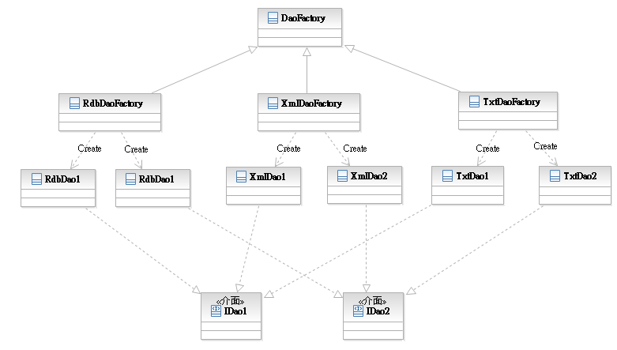
DAO pattern implement
在多個persistence storage的狀況下，我們可以利用Abstract Factory Pattern我們可以對Dao做以下的設計

Slide 19
Summary
在設計Dao時，我們應該朝以下的特性去思考：
透明化: BO不需要知道Dao impl.的detail
讓資料的搬移更簡單:透過Factory這樣的設計模式當更換不同的資料庫或是Data Access Solution時，BO或其他元件對到的仍是相同的介面而不影響原本的程式
減少Business Object程式碼的複雜性，使BO focus在業務邏輯
讓資料存取的動作集中於分開的層次，使Data Access集中在同一個Layer，讓AP更好維護及管理
需要類別繼承關係的設計： Factory Pattern也許會增加些許的設計複雜度，但讓DAO的架構更有彈性

Slide 20
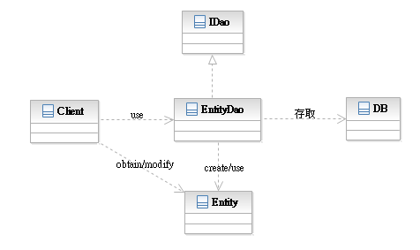
Practice
實做一個簡單的需求，需求描述如下圖。其中包含User、Account、Order三種Entity

Slide 21
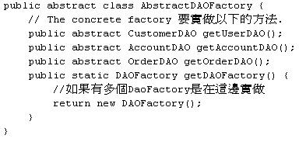
AbstractDAOFactory

Slide 22
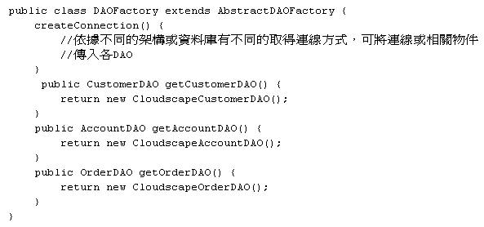
DAOFactory

Slide 23
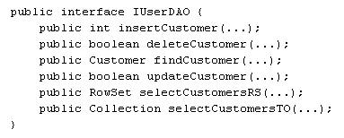
IUserDAO

Slide 24
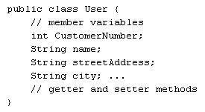
User

Slide 25
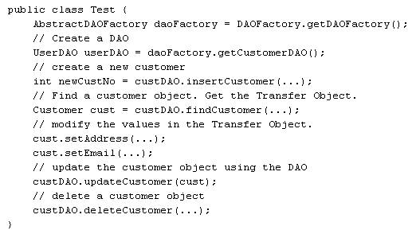
Content method

Slide 26
Exercise1
針對PHCUser與PHCUserMail撰寫DAO

Slide 27
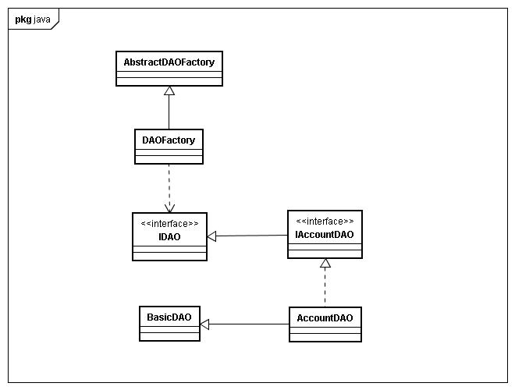
Generic DAO
JDK1.5 Generic的特性使DAO pattern更有彈性

Slide 28
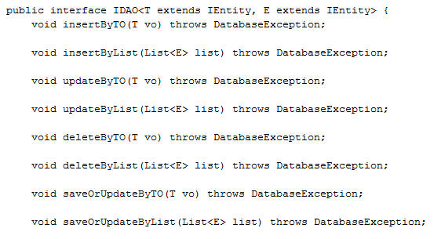
IDAO

Slide 29
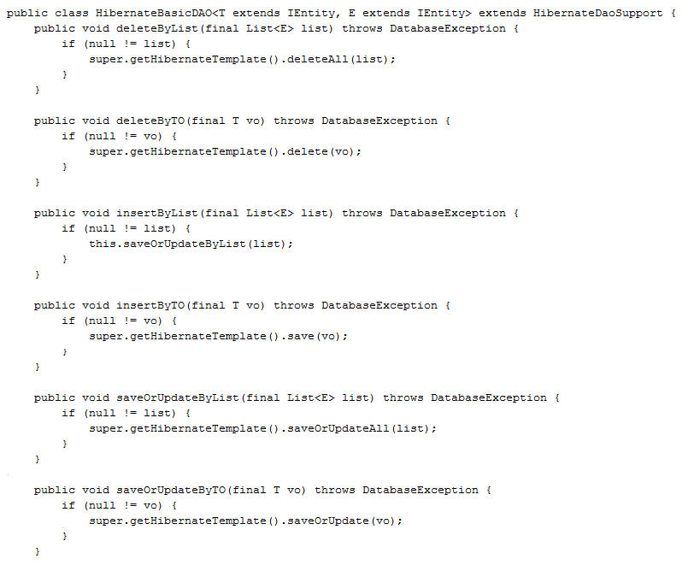
BasicDAO

Slide 30
Exercise2
針對PHCUser與PHCUserMail撰寫Generic DAO

